Slide 1
Objectifs
&
Présentation des Contrôle Commande

Slide 2
Présentation des installations

Slide 3
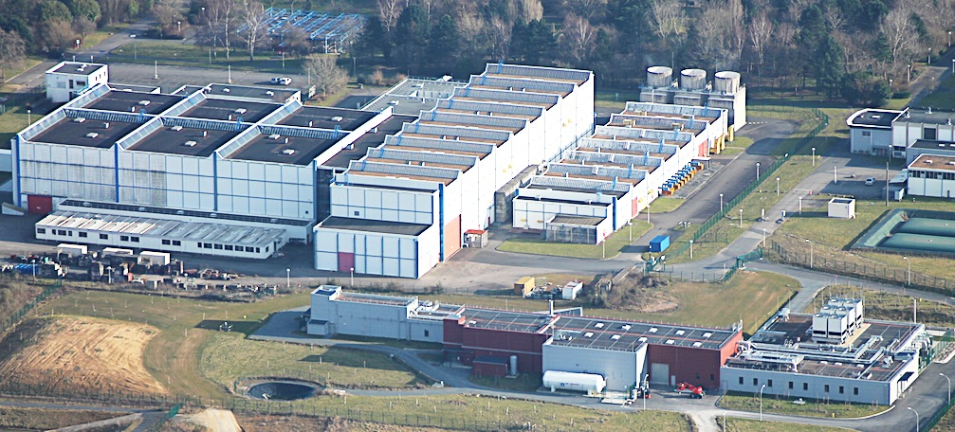
      Laboratoire d’accueil - 700 chercheurs physiciens du monde entier / an
      Classé IR* : large complexe accélérateur pour la physique nucléaire et interdisciplinaire
      Installation nucléaire de base
PCP
5 Cyclotrons
servitudes
9 salles d’expériences
2 salles d’expérience
NFS & S3
Chantier DESIR
3eme salle d’expérience
Accelerateur SPIRAL2
LINAC supraconducteur
servitudes

Slide 4
Présentation des installations

Slide 5
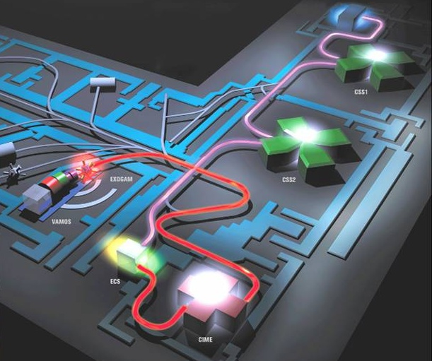
Exemple de cas d’usage:
Source en ligne I2
Accélération CSS1 + CSS2
Production d’ions exotiques SP1
Envoi du faisceau dans G1

Slide 6
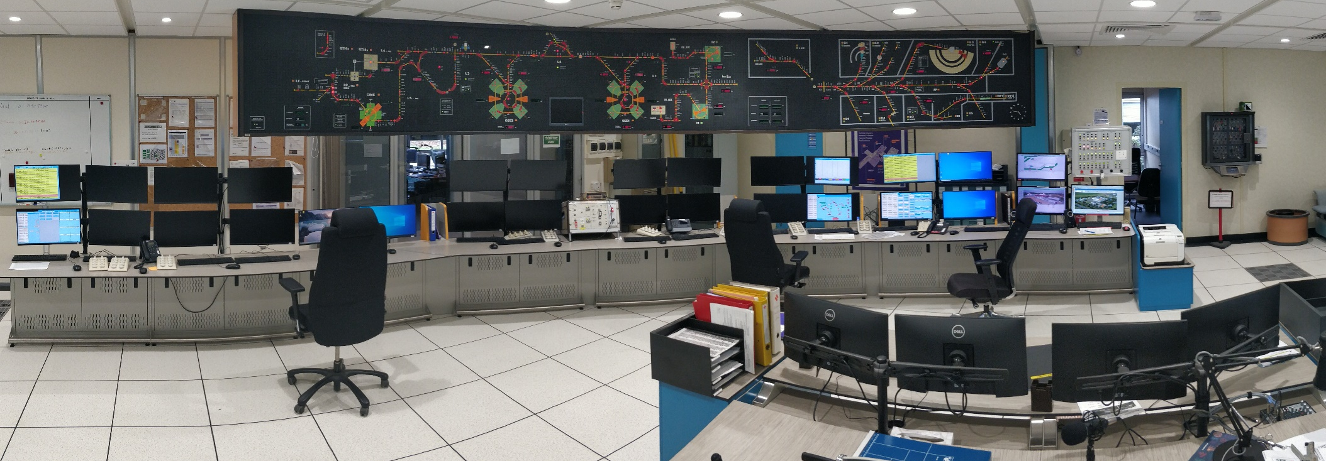
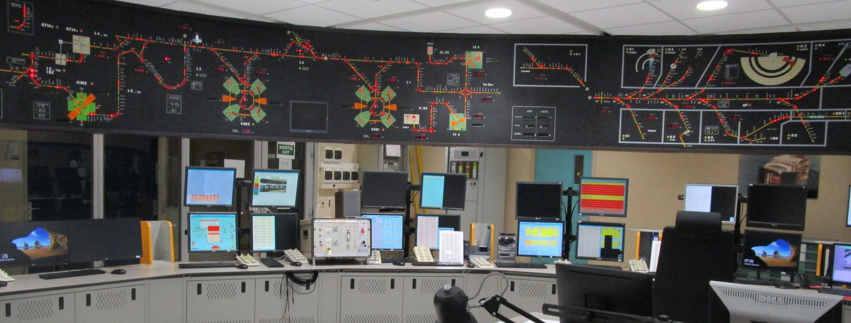
54 IHM déployées
~20 stations LINUX
31 châssis VME
3 SGBD INGRES
ADA + MOTIF/XRT
Dev 1995
~450 kSLOC
Contrôle Commande GANIL Origine

Slide 7
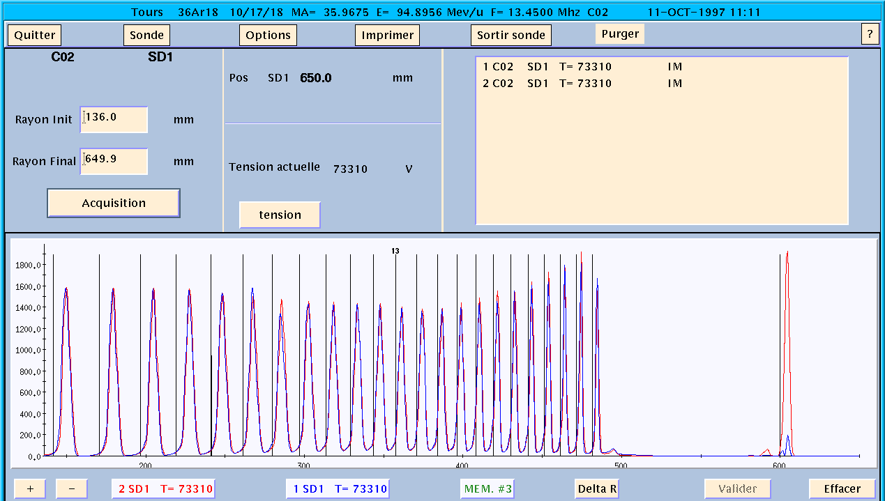
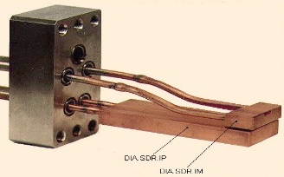
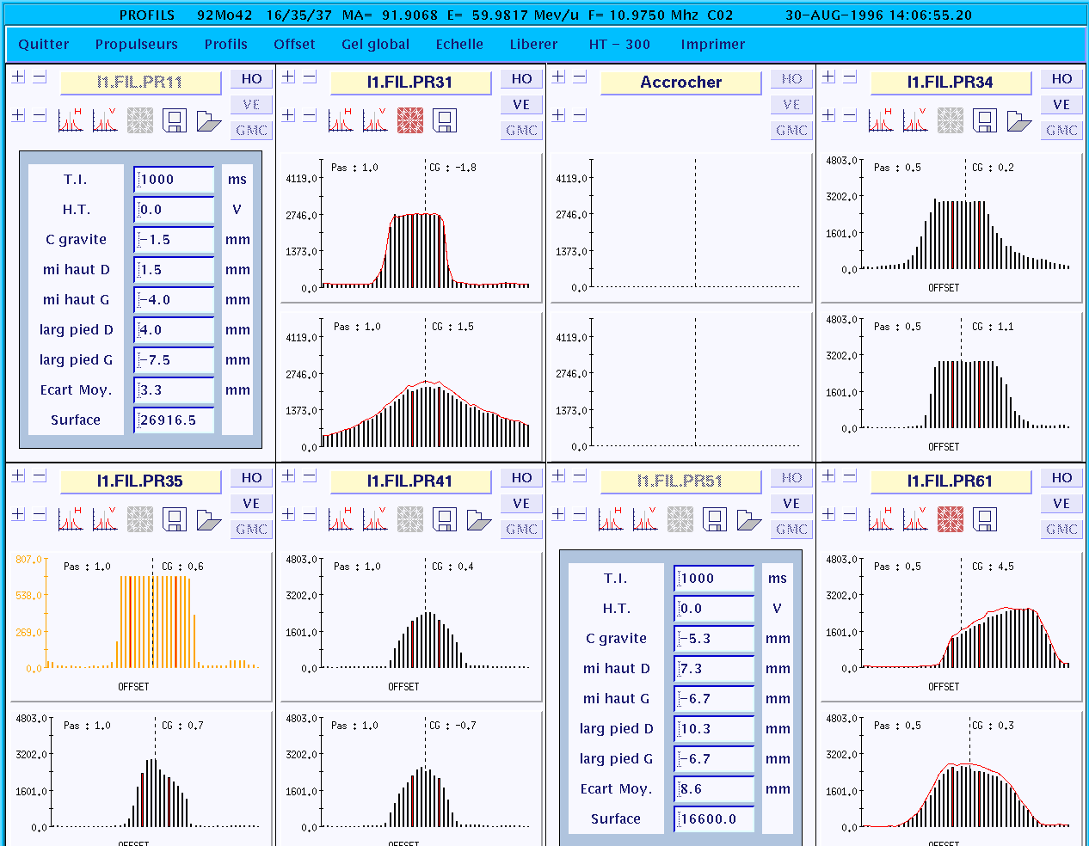
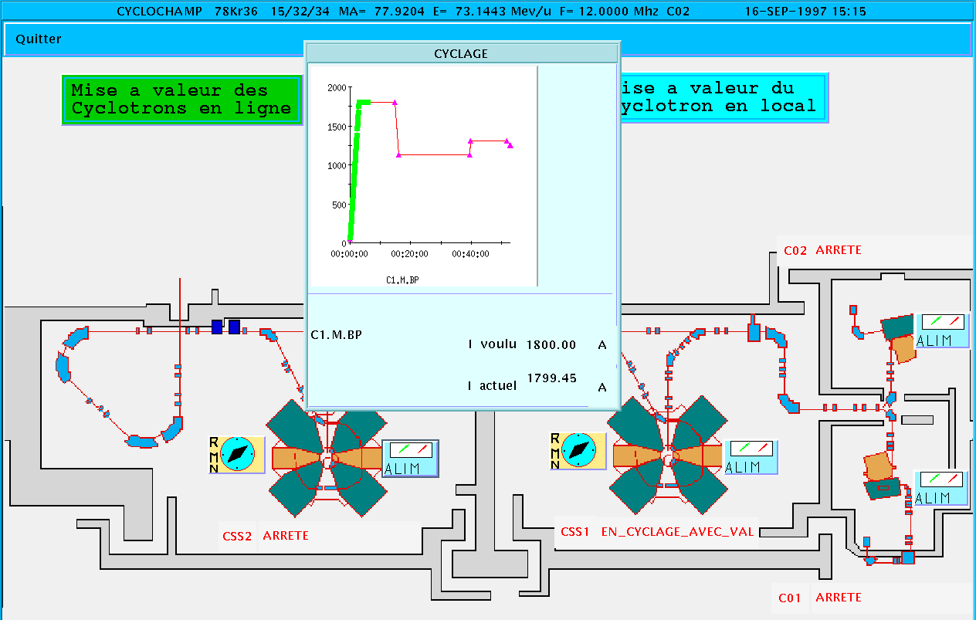
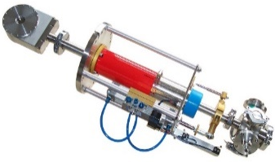
Quelques IHM actuelles
Tours
Beam path monitoring in a Cyclotron
Beam position probe
Beam Intensity
Radius of beam path
Cyclochamp
Beam profiler probe
Profils
Beam profil monitoring

Slide 8
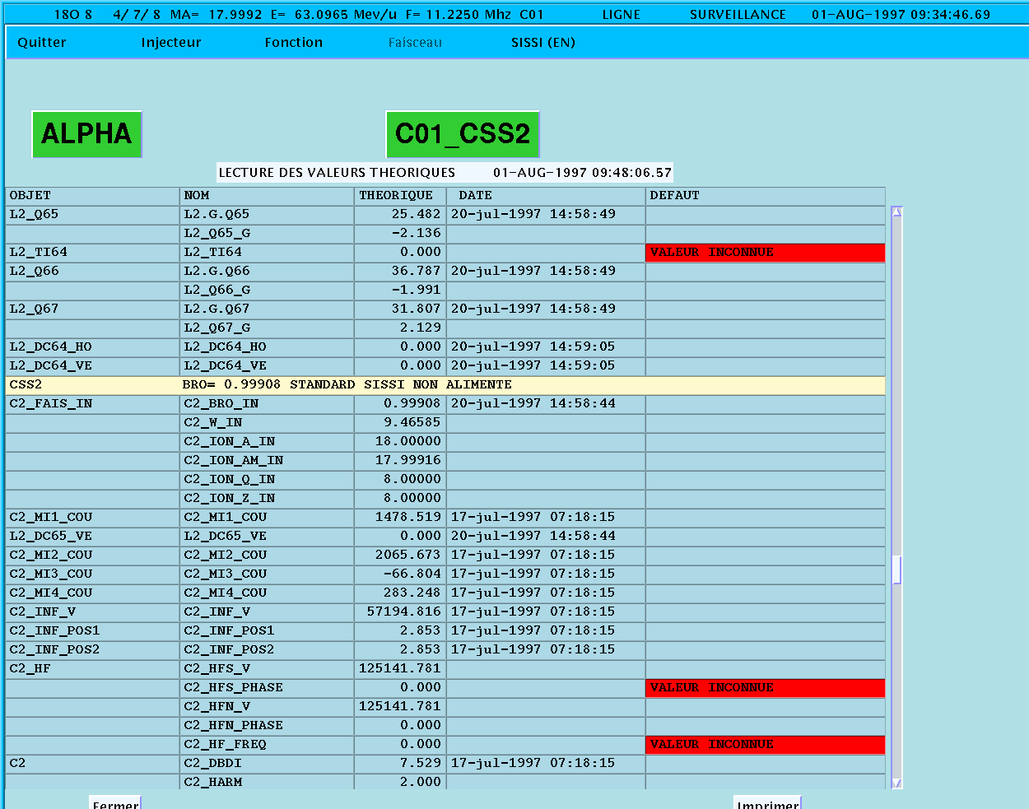
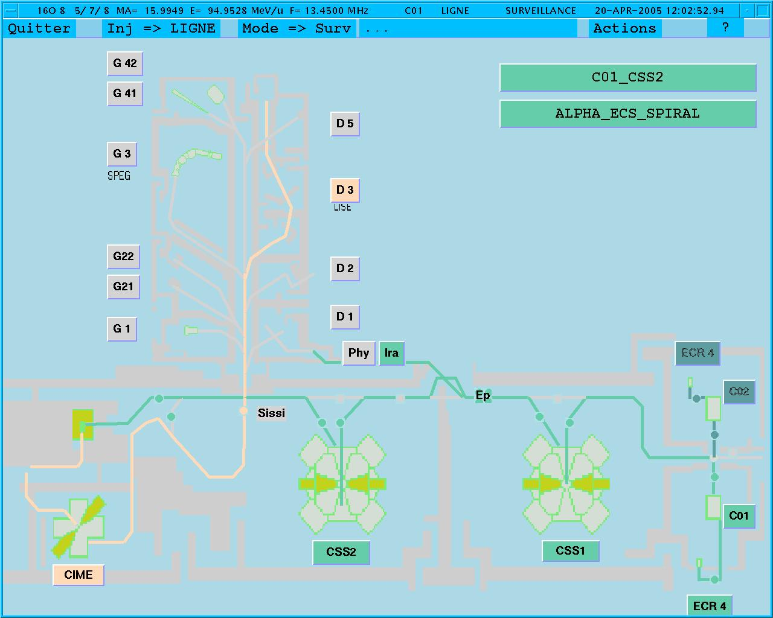
IHM Paramètres
Beam tuning parameters
read from RDB - write to accelerator
read from accelerator - write to RDB
Parameters setting
Beam path

Slide 9
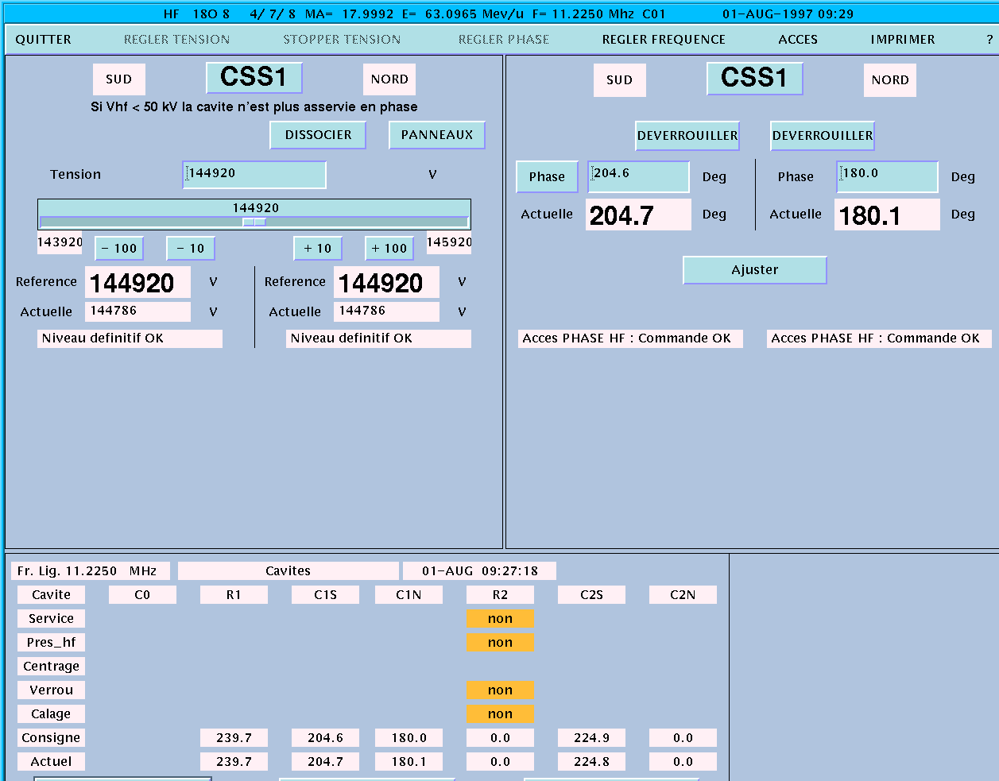
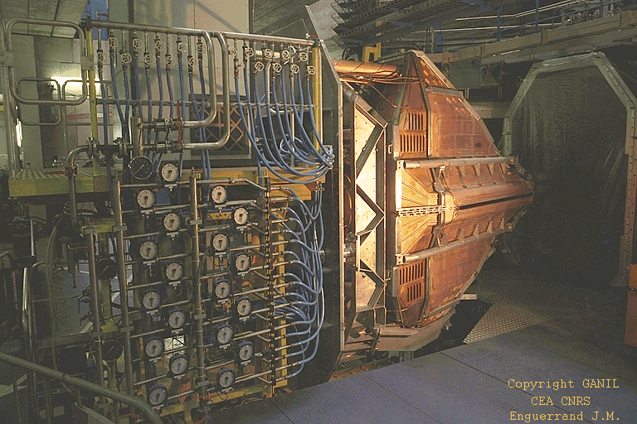
IHM HF
Cavité HF CSS

Slide 10
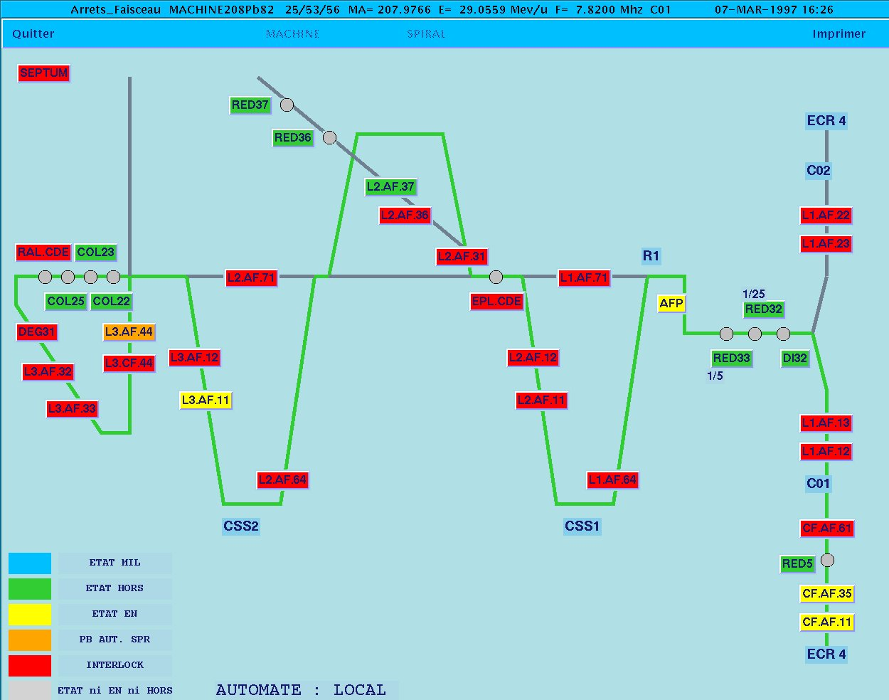
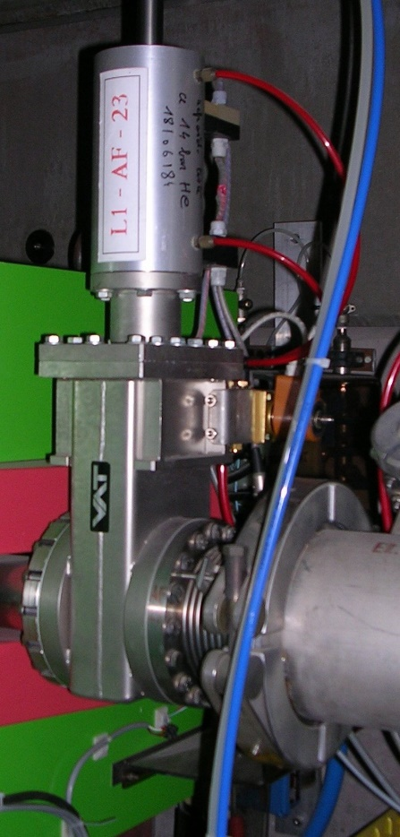
Quelques IHM actuelles: AF
Dispositif d’arrêt

Slide 11
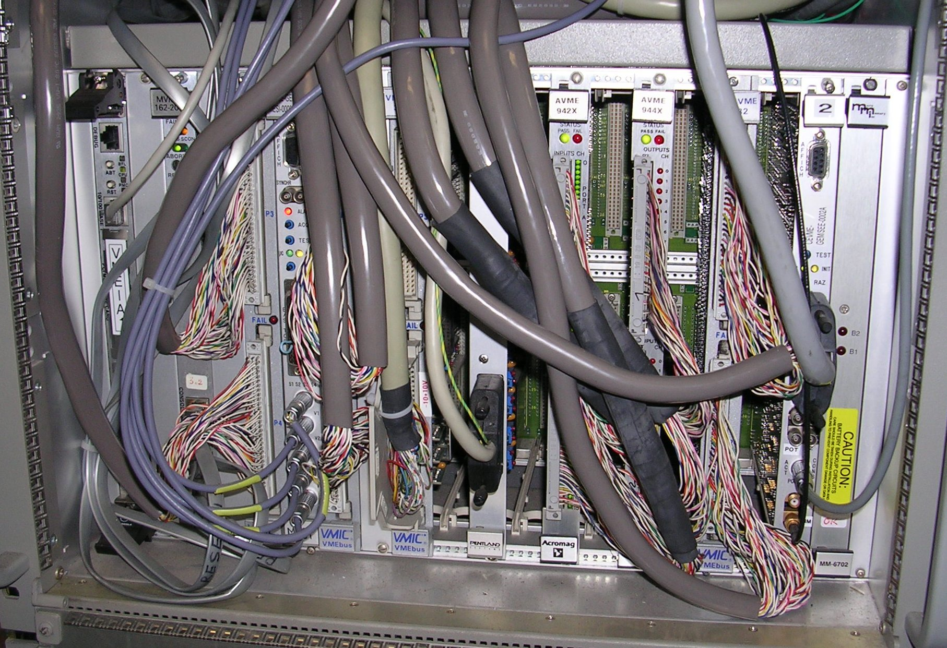
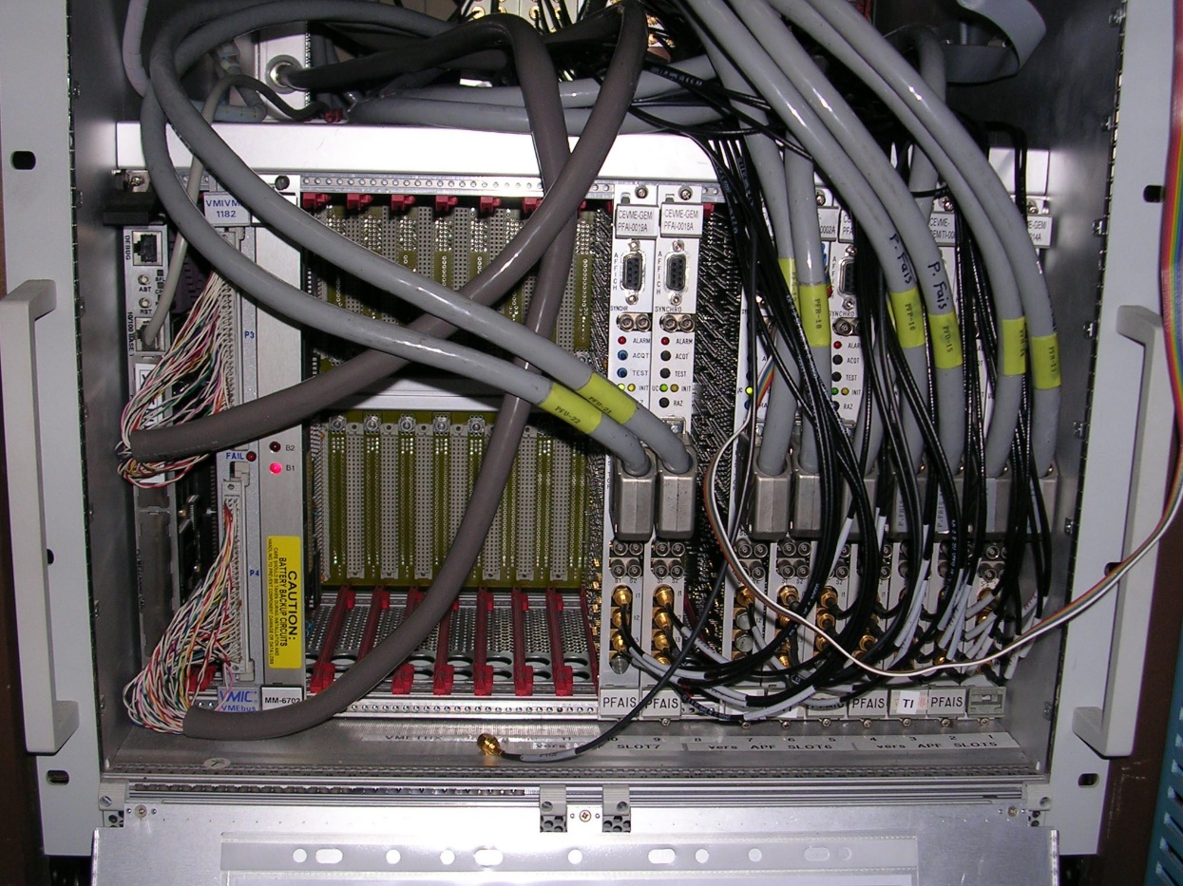
Quelques Châssis VME

Slide 12
Contexte et Objectifs

Slide 13
Objectifs
Rénovation du Contrôle Commande GANIL origine: complexe Cyclotrons (des sources à l’entrée des salles d’expériences)
Projet CYREN
: Maintien en condition opérationnelle du complexe cyclotrons pour les 20 prochaines années
: Optimiser les besoins RH une fois la rénovation terminée.
Recommandation GT GANIL
converger sur les mêmes technologies que celles mises en place sur Spiral 2 et fluidifier ainsi l’opération des deux machines

Slide 14
Stratégie présentée en 2022 après l’APD
Etapes
Etape 1
  Refactoring du code actuel
Etape 2
  Migration de MOTIF vers technos Web
  Transfert sur serveurs ADA des logiciels relevant de la commande d’équipements et de l’algorithmie
  Virtualisation et suppression de 8 châssis VME : mise en œuvre de borniers connectés, protocoles de communication gérés au niveau des serveurs
Etape 3
  Virtualisation et suppression des 14 châssis VME restants utilisant des cartes E/S et COM industrielles
  Conservation des 9 châssis VME utilisant des cartes VME développées par GANIL (spécifiques aux équipements pilotés)
Etape 4
  Serveurs ADA => serveurs EPICS
  Mise en œuvre des protocoles EPICS (Chanel Access ou PV Access)
Etape 5
  C&C SPIRAL2 : migration des IHM EPICS vers technos Web
Objectifs
  Préparation de la séparation de ce qui relève de l’IHM (visu, commande) de ce qui relève de la commande d’équipement ou de l’algorithmie
  Palier à l’obsolescence de MOTIF
  Optimisation des RH pour ajouts fonctionnalités sur IHM
  Prototype de la virtualisation des châssis VME et de la mise en œuvre des borniers connectés
  Récupération de cartes VME E/S et COM en spare
  S’affranchir définitivement de l’obsolescence de cartes VME E/S et COM
  Diminuer la part exploitation et maintenance liée au hardware
  Préparer la convergence avec SPIRAL2
  Convergence C&C cyclotrons et SPIRAL2
Scénario
  BAS
  BAS
  INTER
  HAUT
  HAUT

Slide 15
Positionnement de la stratégie GANIL par rapport aux objectifs fixés
Objectifs | Étapes 1, 2 et 3 | Étapes 4 et 5
MCO pour 20 ans | Suppression de MOTIF/XRT Réduction du parc VME Virtualisation => spare
optimisation des RH | Code plus maintenable Meilleure testabilité (plateforme de test Hors Prod) Atelier de dev graphique à l’état de l’art | réduction du nombre de technologies
fluidification de l’opération |  | Transfert de l’Ergonomie/UX des IHM GANIL à celles de SPIRAL2

Slide 16
Effectif & plan de charge G2CA-CC avant revue
        RH dédiées à l’informatique Contrôle-Commande à partir de 2026:
          4 CDI, 6 CDD
          10 ETP/an G2CA disponibles (+ CdG + 3 opérateurs + éventuellement stagiaire/apprenti)
        Charge de Fonctionnement & Maintenance GANIL Origine:
  2024: 1 ETP (équipe de ~ 10 ETP : 4 CDI, 5 CDD, 2 opérateurs, stage)
  2025 1,95 ETP (équipe de ~10+ ETP : 4 CDI, 5+ CDD, 2 opérateurs, stage)
  2026 1,75 ETP (équipe de ~11 ETP : 4 CDI, 6 CDD, 2 opérateurs)
          2 ETP/an
        S3 : Mode projet/Commissioning jusqu’en 2027 => 0,5 ETP/an
        DESIR : Mode projet/Commissioning jusqu’en 2028 => 1,5 ETP/an
        Projet NEWGAIN: => 1,5 ETP/an jusqu’en 2028 puis 1 ETP jusqu’en 2032
        Charge de Fonctionnement & Maintenance SPIRAL2:
          1,5 ETP/an jusqu’en 2027
          2 ETP/an en 2028 (+ exploitation S3)
          3 ETP/an à partir de 2029 (+ exploitation DESIR)

Slide 17
Plan de charge G2CA prévisionnel
Hors CYREN – période 2026 - 2032
RH estimées | 2026 | 2027 | 2028 | 2029 | 2030 | 2031
ETP G2CA | 10 | 10 | 10 | 10 | 10 | 10
Fonctionnement GANIL Origine | 2 | 2 | 2 | 2 | 2 | 2
Projet S3 | 0,5 | 0,5 | 0 | 0 | 0 | 0
Projets DESIR | 1,5 | 1,5 | 1,5 | 0 | 0 | 0
Projet Newgain | 1,5 | 1,5 | 1,5 | 1 | 1 | 1
Fonctionnement SPIRAL2 | 1,5 | 1,5 | 2 | 3 | 3 | 3
RH G2CA disponibles pour CYREN | 3 ETP | 3 ETP | 3 ETP | 4 ETP | 4 ETP | 4 ETP

Slide 18
Estimations RH de 2022
Méthode employée
  Evaluation des RH nécessaires pour traiter une IHM donnée (l’appli SOURCE)
  Extrapolation aux 44 autres applications en fonction :
    De la complexité et de nombre de lignes de code
  Méthode également utilisée au CERN par l’équipe de C. Roderick
Résultats obtenus
  Etape 1 : 55 h.mois
  Etape 2 : 33 h.mois
  Etape 3 : 32 h.mois
  Etapes 4 et 5 : non évaluées à ce stade, à faire à l’issue des étapes 1 et 2
Organisation et moyens
  Recours à une prestation d’ingénierie logicielle pour les étapes 1 et 2
  Coût évalué à 1 200 k€ (9 h.an sur la base de 130 k€ par h.an)
  RH GANIL pour mise en œuvre et suivi de la prestation : 33 h.mois (ratio d’un 1/3 du travail sous traité)
  ~150 k€ estimé pour le matériel E/S et câblage
  Mise en œuvre prévue avant revue
RH estimées |  | 2026 | 2027 | 2028 | 2029 | 2030 |  | Total RH affectées
Etape 1 + 2 => 7,3 ETP Prestation Dev G2CA Suivi G2CA => 2,75 ETP Total ~ 10 ETP |  | 3 ETP 2 ETP 1 ETP | 3 ETP 2 ETP 1 ETP | 3 ETP 2 ETP 1 ETP | 1,4 ETP | 1,6 ETP |  | Prestation => 9 ETP Dev G2CA 9 ETP Suivi G2CA 3 ETP Total ~21 ETP
Etape 3 => 2,6 ETP |  | 0,25 ETP | 0,25 ETP | 0,25 ETP | 2 ETP |  |  | 2,75 ETP

Slide 19
Architectures des
Contrôles-Commandes

Slide 20
Architecture contrôle commande GANIL
Services
IHM
PLC
Eth
Contrôleurs E/S temps réel
serveur divers (boot …)
Bases de données (Ingres)
Alarmes - Archiveurs
Système de fichier
Elogbook (J5 logbook)
réseau industriel dédié
Raccordement électrique
Réseaux industriels
équipements

Slide 21
Architecture du contrôle commande EPICS SPIRAL2
Services
20 IHM Phoebus
11 IHM JAVA SWING
Serveurs JAVA Alarmes/Archivage
Serveurs
SGBD, Boot VME
Eth
Channel Access
Modbus TCP
17 IOC VME
+ cartes E/S ADAS
50 IOC Linux
& 17 Archiveurs
PLC
Raccordement électrique
Réseaux industriels
Système de fichier
Elogbook (J5 logbook)
équipements

Slide 22
Architecture du contrôle commande GANIL origine
Services
54 IHM – ADA + MOTIF
~380 kSLOC
Serveurs ADA ~2,5 KSLOC
6 Eqts / Alarmes /Archivage
Serveurs
Boot VME
Protocole GANIL
Eth
profibus FMS
modbus TCP
31 VME
10 logiciels ADA ~ 47 kSLOC
207 cartes GANIL (12 sortes)
PLC
Contrôleur virtualisé
1 logiciel ADA
Système de fichier
Elogbook (J5 logbook)
Raccordement électrique
Réseaux industriels (IEEE, Modbus RTU & TCP)
~ 2000 Équipements /~ 3750 nom opérationnels / ~ 60 000 grandeurs

Slide 23
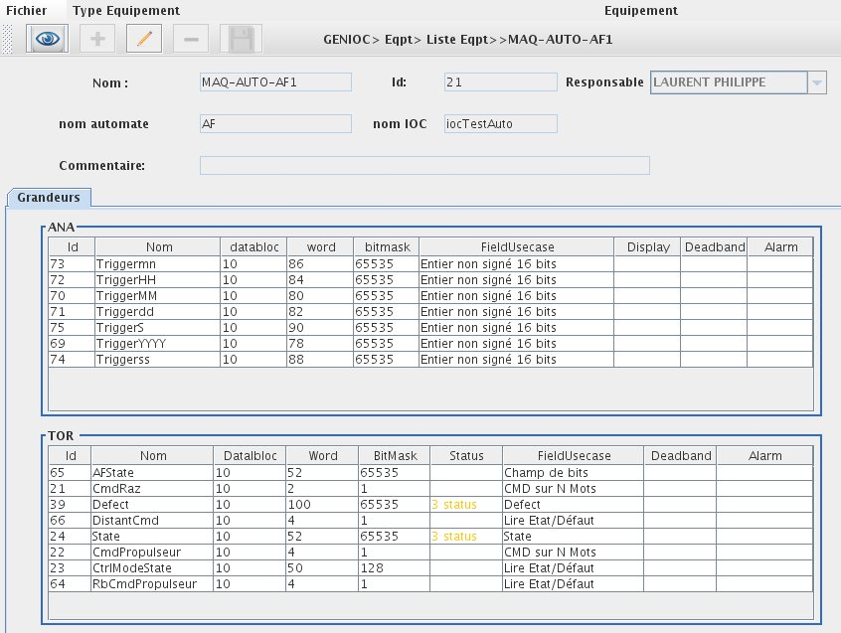

Développement / Déploiement
des contrôleurs E/S EPICS
Description d’un
type d’ équipement
GenIOC Software
Génération automatique
Logiciel EPICS pour le type d’équipement
  Développement
Définition des Paramètres pour un équipement
Génération
automatique
Equipement piloté dans un contrôleur
  Déploiement
Base de Données
des équipements

Slide 24
contrôleurs E/S VME GANIL vs IOC EPICS
VME GANICIEL
EPICS
Processus VME
IOC EPICS
VME ou LINUX
Serveur Logiciel
Service de traitement des données

Slide 25
Planification

Slide 26
Plan de charge prévisionnel du G2CA
Hors CYREN – période 2026 - 2032
RH estimées | 2026 | 2027 | 2028 | 2029 | 2030 | 2031
ETP G2CA | 10 | 10 | 10 | 10 | 10 | 10
Fonctionnement GANIL Origine | 2 | 2 | 2 | 2 | 2 | 2
Projet S3 | 0,5 | 0,5 | 0 | 0 | 0 | 0
Projets DESIR | 1,5 | 1,5 | 1,5 | 0 | 0 | 0
Projet Newgain | 1,5 | 1,5 | 1,5 | 1 | 1 | 1
Fonctionnement SPIRAL2 | 1,5 | 1,5 | 2 | 3 | 3 | 3
RH G2CA disponibles pour CYREN | 3 ETP | 3 ETP | 3 ETP | 4 ETP | 4 ETP | 4 ETP

Slide 27
Tâche | Effort ETP
Pilotes EPICS pour cartes VME spécifiques GANIL | 1,7
Développement / test / validation des IOCs EPICS | 12,7
Migration des processus VME et des librairies sur des serveurs Linux | 7,4
Développement des IHMs de commande algorithmique | 21,1
Développement des IHMs de commande équipements | 8,3
TOTAL | 51,2
        scénario EPICS
        Temps Réel: 21,8 ETP
        IHM : 29,4 ETP
Tâche | Effort ETP
Virtualisation VME cartes réseau et série | 2,9
Virtualisation VME automates connectés | 4,2
Migration des processus VME et des librairies sur des serveurs Linux | 1,6
Refonte des IHMs | 18,4
TOTAL | 27,1
        scénario GANIL
        Temps Réel: 8,7 ETP (2,9 + 5,8)
        IHM : 18,4 ETP

Slide 28
Scénario GANICIEL
RH estimées, |  | 2026 | 2027 | 2028 | 2029 | 2030 | 2031 |  | Total RH affectées
Phase 1 (IHM) => 18,4 ETP Prestation => 9 ETP Dev G2CA Suivi G2CA => 1/3 ETP sous-traités Total => 21,4 ETP |  | 3 ETP 2 ETP 1 ETP | 3 ETP 2 ETP 1 ETP | 3 ETP 2 ETP 1 ETP | 1,5 ETP | 1,5 ETP |  |  | 9 ETP prestation 6 + 3 (suivi) ETP G2CA Total = 21 ETP
Phase 2 (Temps réel) =>2,9 ETP Dev G2CA |  | 1 ETP | 1 ETP | 1 ETP |  |  |  |  | 3 ETP G2CA
Phase 3 (Temps réel) => 5,8 ETP Dev G2CA |  |  |  |  | 3 ETP | 3 ETP |  |  | 6 ETP G2CA
RH G2CA disponibles |  | 3 ETP | 3 ETP | 3 ETP | 4 ETP | 4 ETP | 4 ETP
RH G2CA nécessaires |  | 4 ETP | 4 ETP | 4 ETP | 4,5 ETP | 4,5 ETP

Slide 29
Scénario GANICIEL
RH estimées, |  | 2026 | 2027 | 2028 | 2029 | 2030 | 2031 |  | Total RH affectées
Phase 1 (IHM) => 18,4 ETP Prestation => 12 ETP Dev G2CA Suivi G2CA => 1/3 ETP sous-traités Total => 22,4 ETP |  | 3 ETP 1 ETP 1 ETP | 3 ETP 1 ETP 1 ETP | 3 ETP 1 ETP 1 ETP | 3 ETP 1 ETP 1 ETP | 2 ETP |  |  | 12 ETP prestation 6 + 4 (suivi) ETP G2CA Total = 22 ETP
Phase 2 (Temps réel) =>2,9 ETP Dev G2CA |  | 1 ETP | 1 ETP | 1 ETP |  |  |  |  | 3 ETP G2CA
Phase 3 (Temps réel) => 5,8 ETP Dev G2CA |  |  |  |  | 2 ETP | 2 ETP | 2 ETP |  | 6 ETP G2CA
RH G2CA disponibles |  | 3 ETP | 3 ETP | 3 ETP | 4 ETP | 4 ETP | 4 ETP
RH G2CA nécessaires |  | 3 ETP | 3 ETP | 3 ETP | 4 ETP | 4 ETP | 2 ETP

Slide 30
Scénario EPICS
RH estimées |  | 2026 | 2027 | 2028 | 2029 | 2030 | 2031 |  | Total RH affectées
IHM Java => 21,1 ETP Prestation => 12 ETP Dev G2CA Suivi G2CA => 1/3 ETP sous-traités Total => 25,1 ETP |  | 3 ETP 1 ETP 1 ETP | 3 ETP 1 ETP 1 ETP | 3 ETP 1 ETP 1 ETP | 3 ETP 2,5 ETP 1 ETP | 2,5 ETP | 1 ETP |  | Prestation => 12 ETP Dev G2CA => 9 ETP Suivi G2CA => 4 ETP Total = 25 ETP
Collaboration IHM Phoebus => 8,3 ETP Suivi G2CA => 1/6 ETP sous-traités |  | 3 ETP 0,5 ETP | 3 ETP 0,5 ETP | 3 ETP 0,5 ETP |  |  |  |  | Dev Collaboration => 9 ETP Suivi G2CA => 1,5 ETP
Temps réel =>21,8 ETP Dev G2CA Collaboration Suivi G2CA => 1/6 ETP sous-traités |  | 4 ETP 0,5 ETP | 4 ETP 0,5 ETP | 4 ETP 0,5 ETP | 4 ETP 0,5 ETP | 1 ETP 4 ETP 0,5 ETP | 1 ETP |  | Dev G2CA => 2 ETP Dev Collaboration => 20 ETP Suivi G2CA => 2,5 ETP
RH G2CA disponibles |  | 3 ETP | 3 ETP | 3 ETP | 4 ETP | 4 ETP | 4 ETP |  | Capacité G2CA => 21 ETP
RH G2CA nécessaires |  | 3 ETP | 3 ETP | 3 ETP | 4 ETP | 4 ETP | 1 ETP |  | Dev Java => 9 ETP Dev IOC => 2 ETP Suivi G2CA => 8 ETP Total = 19 ETP
RH Collaborations |  | 7 ETP | 7 ETP | 7 ETP | 4 ETP | 4 ETP |  |  | Dev Phoebus => 9 ETP Dev IOC => 20 ETP Total = 29 ETP

Slide 31
Thank you

